Slide 1
Педагогический совет
«Экономическое воспитание как средство формирования финансовой грамотности дошкольников»
Материал подготовила
Старший воспитатель: Е.В. Лисовенко

Slide 2
1«Значение экономического воспитания дошкольников». Старший воспитатель: Лисовенко Е.В. 2. Презентация проектов по финансовой грамотности». Воспитатели групп. (Сигаева А.А., Сивкова Е.Д.В.) 3. Деловая игра «Финансовый ринг». Старший воспитатель: Лисовенко Е.В. 4. Итоги тематического контроля «Определение эффективности работы педагогов по формированию элементарных математических представлений у дошкольников». Старший воспитатель: Лисовенко Е.В. 5. Итоги смотра-конкурса центров познавательного развития «Занимательная математика». Старший воспитатель: Лисовенко Е.В. 6. Итоги выставки - конкурса поделок и игровых пособий «Математика вокруг нас». Старший воспитатель: Лисовенко Е.В. 7. ТЕКущие вопросы. 8. Проект решения педагогического совета.
Повестка дня:

Slide 3
ФИНАНСОВАЯ ГРАМОТНОСТЬ — это умение использовать знания и навыки для принятия правильных решений, связанных с деньгами и тратами. ЭКОНОМИЧЕСКОЕ ВОСПИТАНИЕ ДОШКОЛЬНИКОВ – часть общей системы воспитания, организованный педагогический процесс, направленный на формирование бережного отношения к окружающему миру ценностей

Slide 4
ФГОС ДО ставит задачу формирования общей культуры личности детей. Экономическая культура личности дошкольника характеризуется наличием первичных представлений об экономических категориях, без которых невозможно формирование финансовой грамотности.

Slide 5
Формы работы:
1 Игры:
- сюжетно-ролевые игры;
- сюжетно-дидактические игры;
- коммерческие игры;
- интеллектуальные игры;
- игры-путешествия.
2. Развлечения, конкурсы, праздники.
3. НОД.
4. Проблемные ситуации.
5. Чтение художественной литературы.

Slide 6
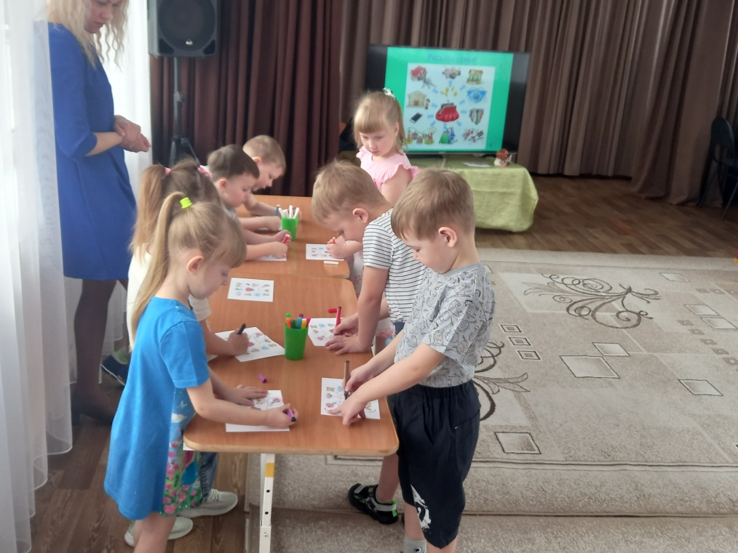
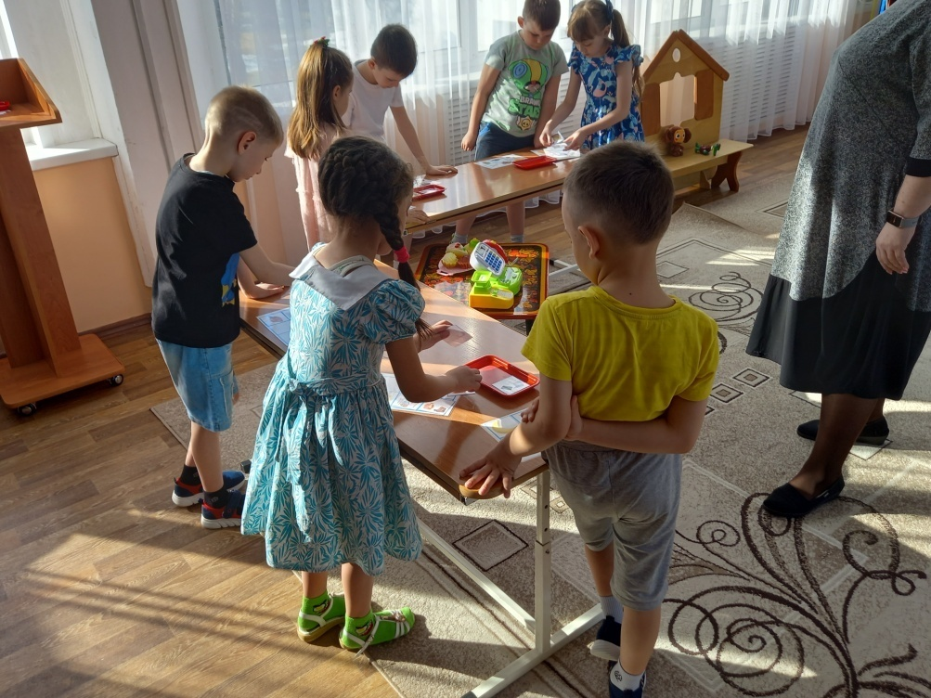
«Проектная еятельность по финансовой грамотности»

Slide 7
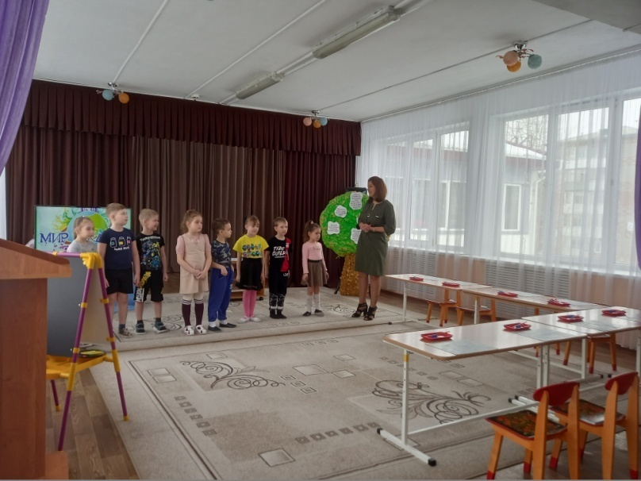
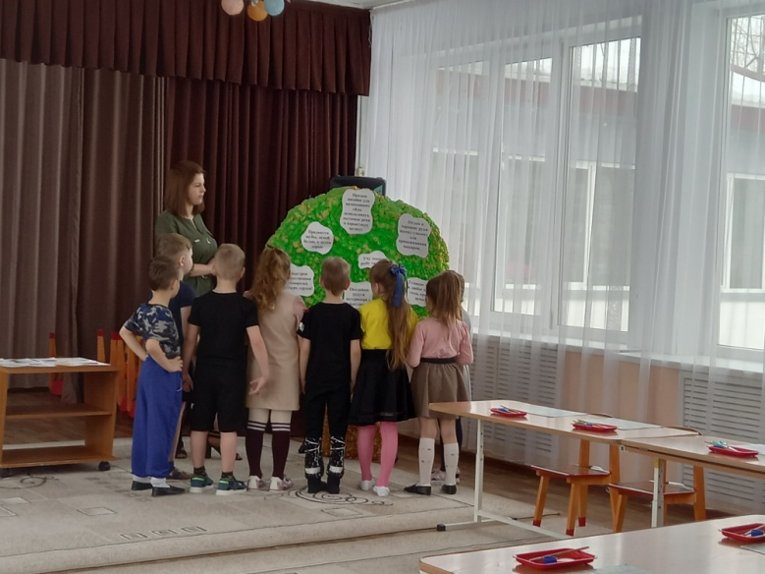
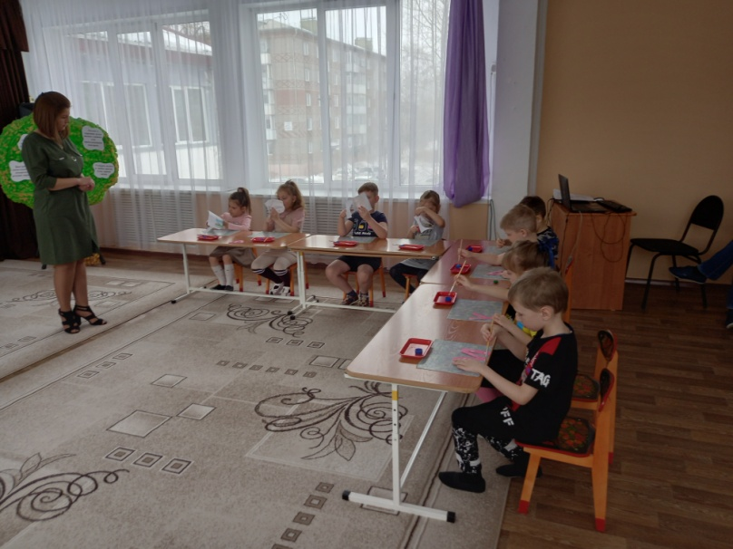
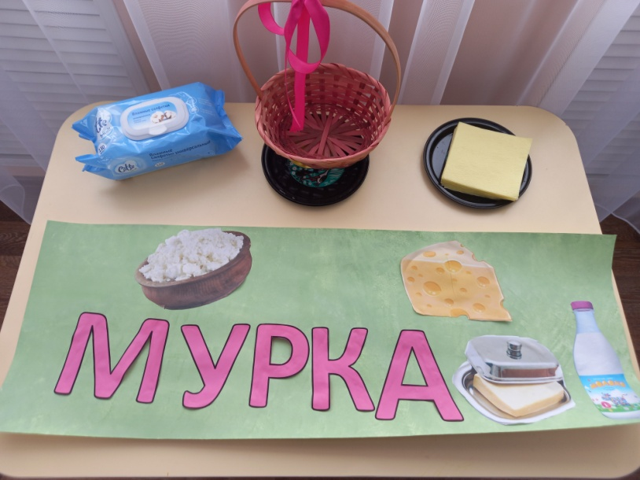
Нод по финансовой грамотности «Реклама-помощница торговли»

Slide 8
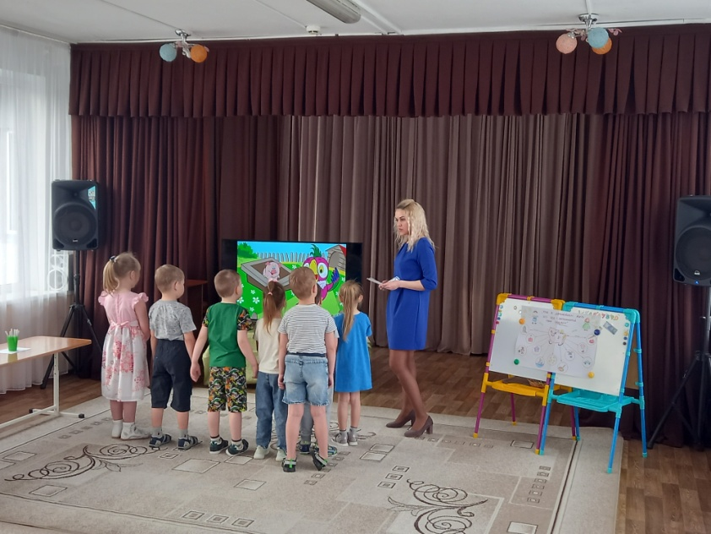
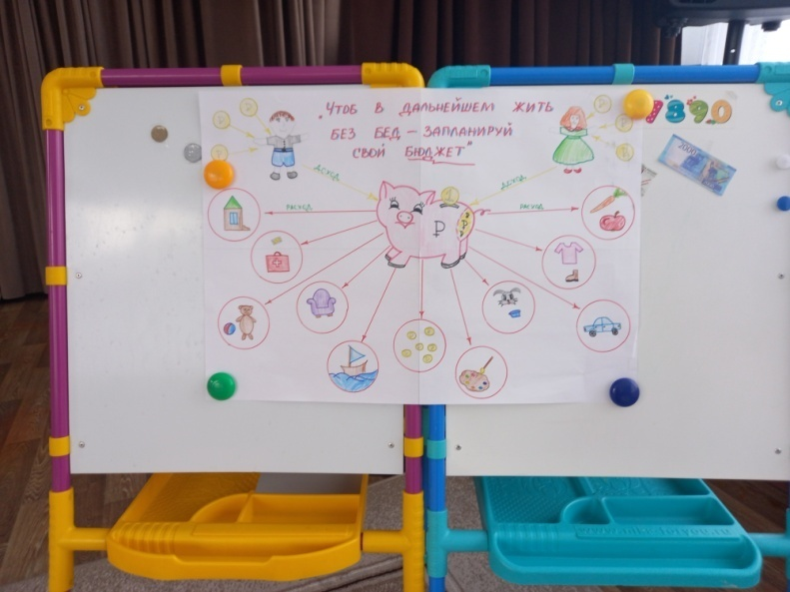
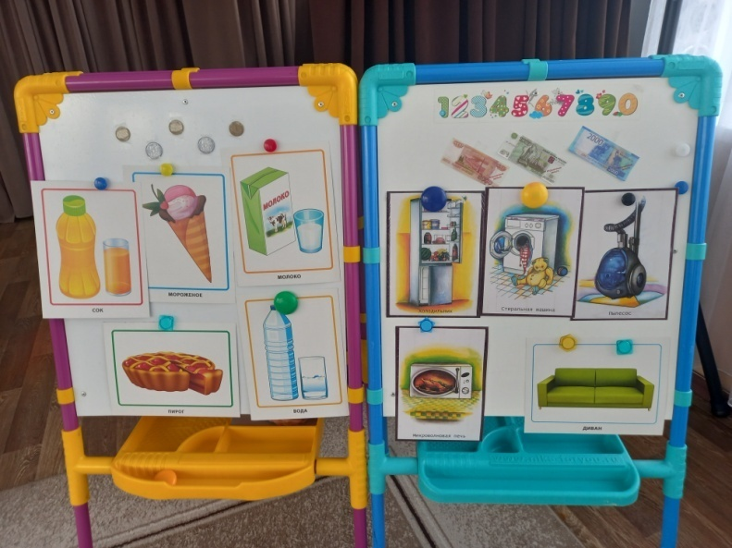
Нод по финансовой грамотности «Невероятные приключения с попугаем Кешей в стране финансии»

Slide 9
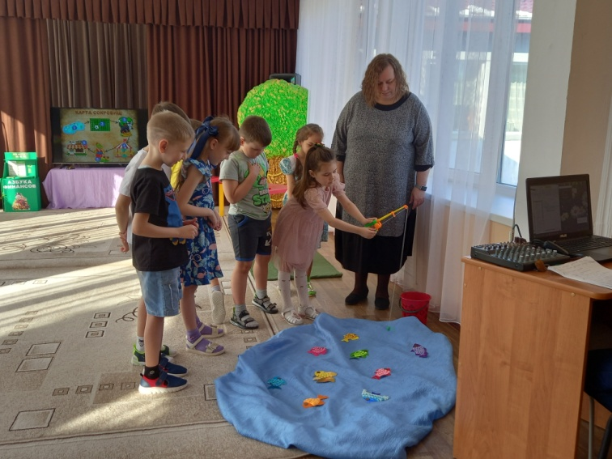
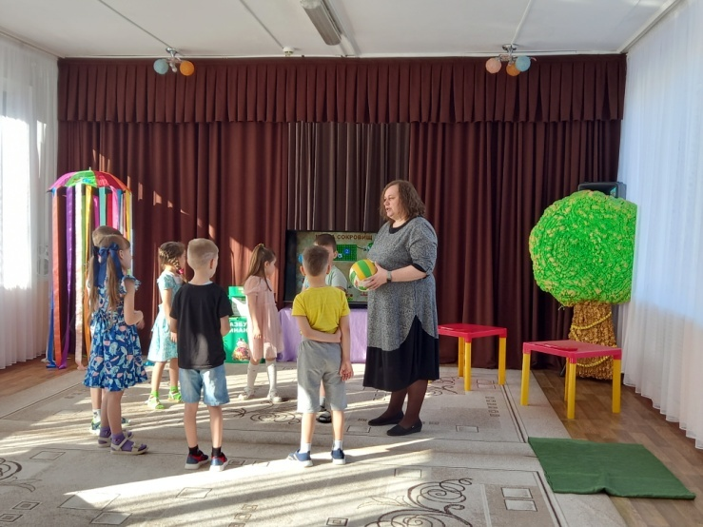
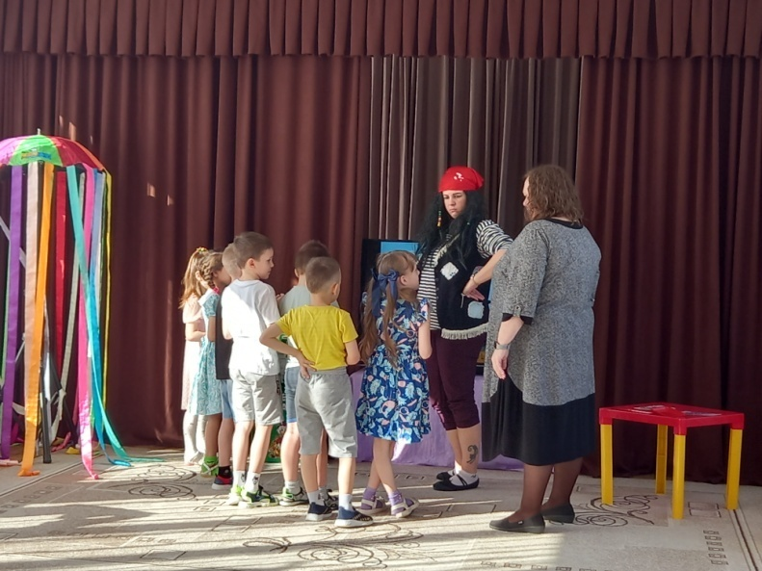
Нод по финансовой грамотности «В поисках сокровищ»

Slide 10
ДЕЛОВАЯ ИГРА «ФИНАНСОВЫЙ РИНГ»
РАЗМИНКА
ЗАДАНИЕ №1.
«ЭКОНОМИКА В СКАЗКАХ»
ЗАДАНИЕ №2.
«ПРОДОЛЖИТЕ ПРЕДЛОЖЕНИЕ»
ЗАДАНИЕ №3.
«КТО ПОСЛЕДНИЙ»

Slide 11
ЗАДАНИЕ №4.
« ПРОДОЛЖИТЕ ПОСЛОВИЦЫ И ПОГОВОРКИ»
О труде
По работе и …
Кончил дело – …
Терпенье и труд …
Труд кормит, а ...
О деньгах, цене
Деньги – не люди, лишними ...
Доход не живет без …
Получишь доход – явится и ...
О купле-продаже, товаре
Хороший товар на полке ...
На что спрос, на то и ...
Кота в мешке покупать ...

Slide 12
О бережливости
Бережливость лучше …
Бережливая вещь два века ...
Запас человека не ...
О лени
Леность наводит на ...
Лень до добра не …
О добре
Доброго держись, а от худого ...
Доброе дело само себя ...
О жадности и зависти
В одну лапу всего не ...
В чужой лодке всегда больше ...
Глаза завидущие, руки ...
Жадность – что река: чем дальше, тем ...
Ни себе, ни ...

Slide 13
ЗАДАНИЕ №5. «ВАЛЮТА СТРАН МИРА»
Биткойн Доллар Евро Фунт Стерлингов Иена Юань Рубль Шекель Рупия Тугрик Франк

Slide 14
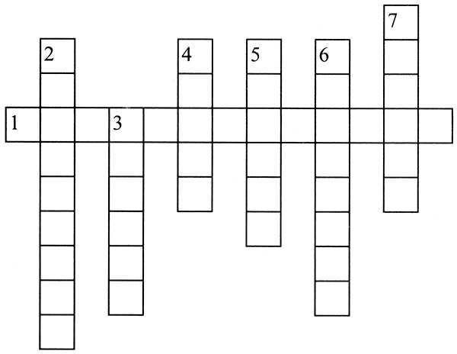
ЗАДАНИЕ №6. «КРОССВОРД»

Slide 15
С | О | Б | С | Т | В | Е | Н | Н | О | С | Т | Ь

Slide 16
Э
К
Н
О
М
И
К
А
С | О | Б | С | Т | В | Е | Н | Н | О | С | Т | Ь

Slide 17
Э
К
Н
О
М
И
К
А
Д
Е
Л
К
А
С | О | Б | С | Т | В | Е | Н | Н | О | С | Т | Ь

Slide 18
Э
К
Н
О
М
И
К
А
Т
О
А
Р
Д
Е
Л
К
А
С | О | Б | С | Т | В | Е | Н | Н | О | С | Т | Ь

Slide 19
Э
К
Н
О
М
И
К
А
Т
О
А
Р
Д
Е
Ь
Г
И
Д
Е
Л
К
А
С | О | Б | С | Т | В | Е | Н | Н | О | С | Т | Ь

Slide 20
Э
К
Н
О
М
И
К
А
Т
О
А
Р
Д
Е
Ь
Г
И
П
Р
Д
А
В
Е
Ц
Д
Е
Л
К
А
С | О | Б | С | Т | В | Е | Н | Н | О | С | Т | Ь

Slide 21
Б
А
Р
Е
Р
Э
К
Н
О
М
И
К
А
Т
О
А
Р
Д
Е
Ь
Г
И
П
Р
Д
А
В
Е
Ц
Д
Е
Л
К
А
С | О | Б | С | Т | В | Е | Н | Н | О | С | Т | Ь

Slide 22
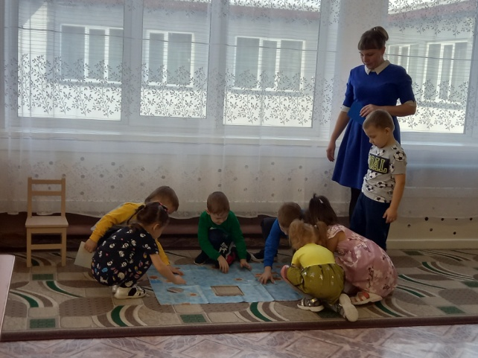
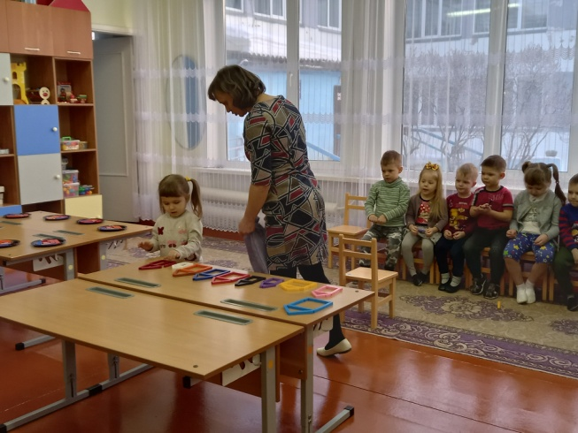
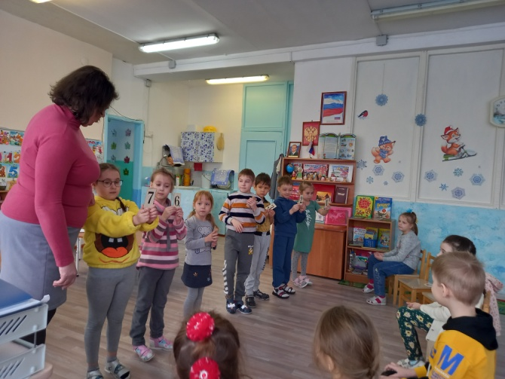
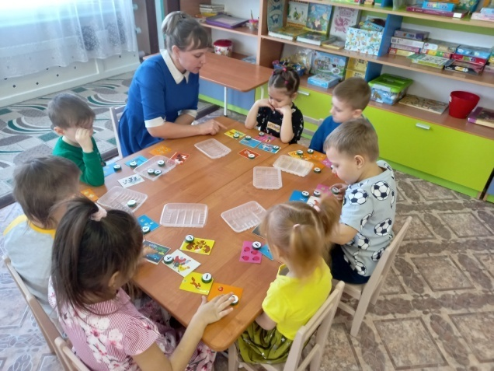
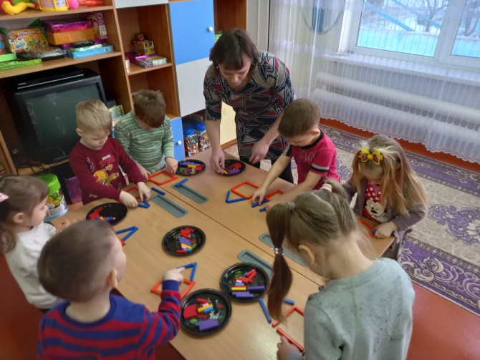
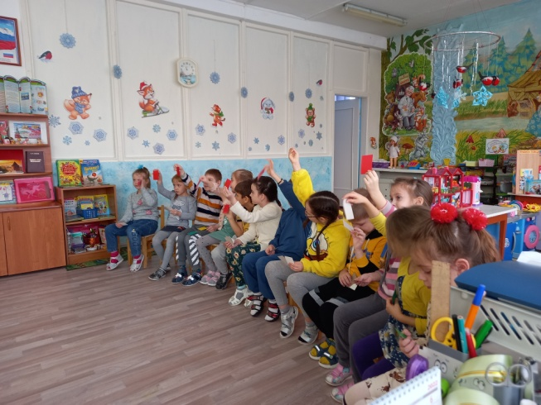
НОД по формированию элементарных математических представлений

Slide 23
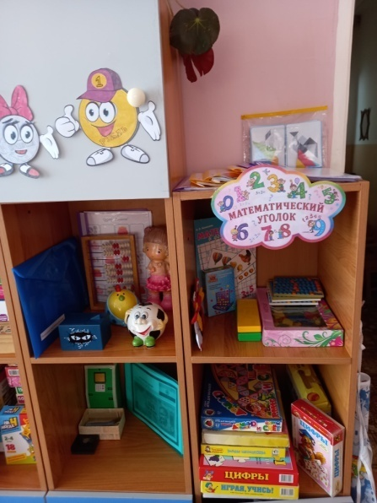
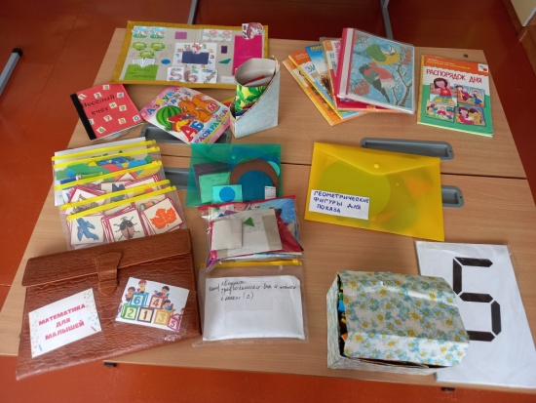
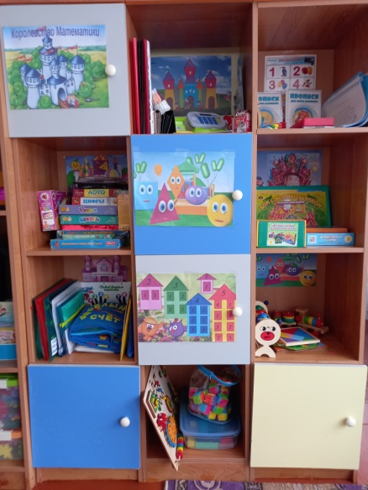
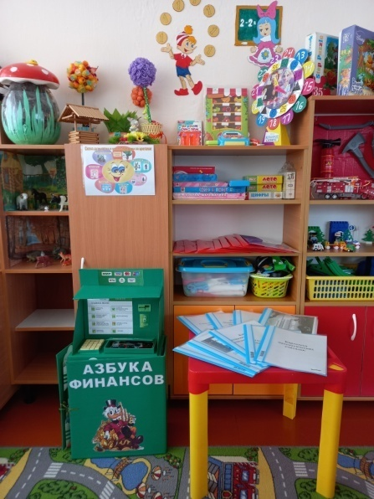
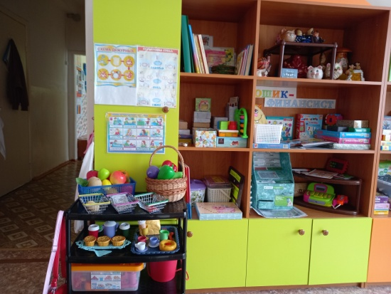
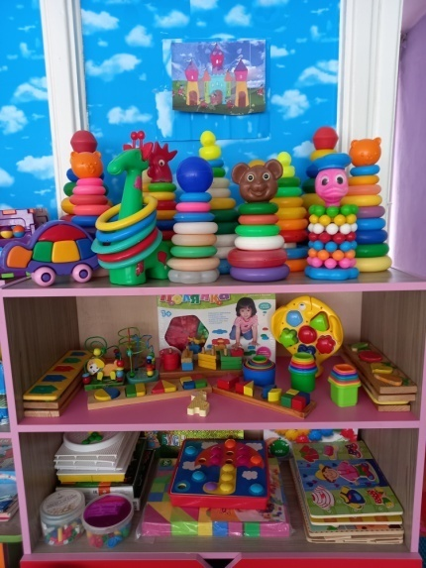
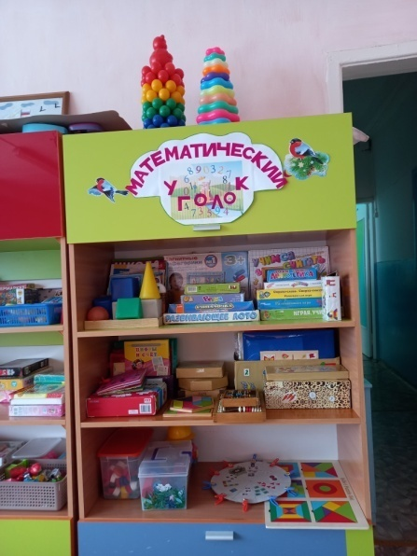
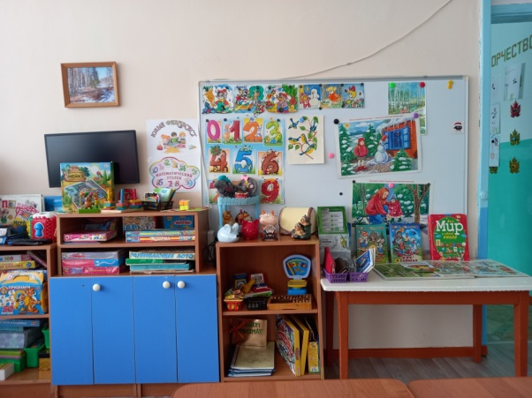
Смотр-конкурс центров познавательного развития «Занимательная математика»

Slide 24
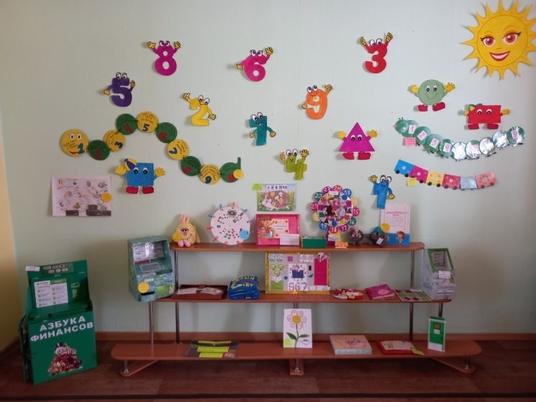
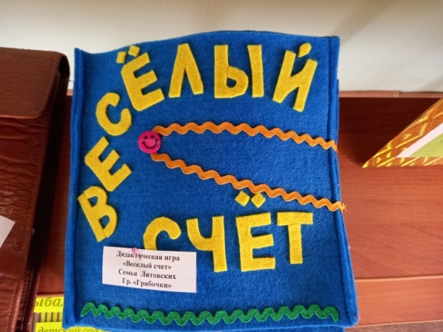
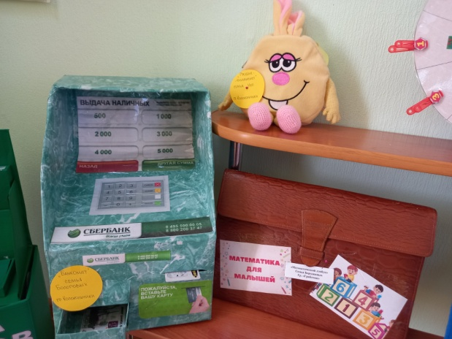
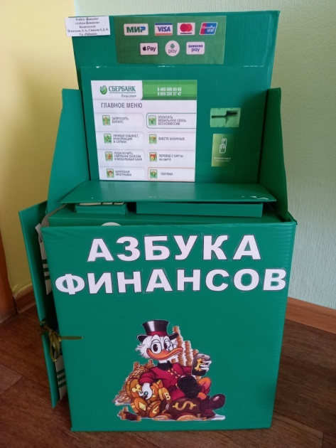
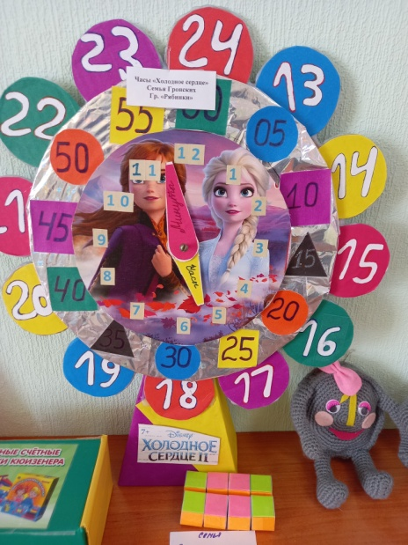
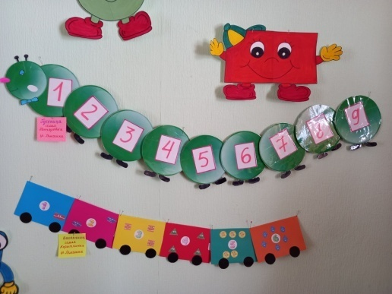
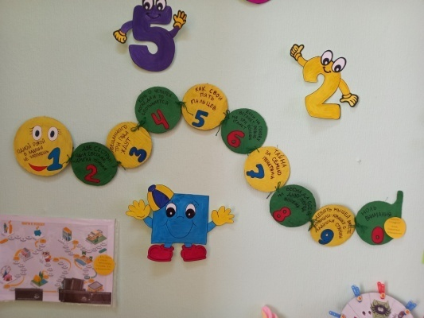
Выставка-конкурс поделок и игровых пособий «математика вокруг нас»

Slide 25
Решения педсовета: 1.Организовать предметно-развивающую среду в группах по финансовой грамотности (подборка методических пособий, дидактических игр, художественной литературы). Срок – сентябрь 2022 . Ответственные – воспитатели, старший воспитатель 2.Проводить образовательную деятельность с детьми по формированию основ финансовой грамотности (создание картотеки игр по финансовой грамотности детей старшего дошкольного возраста, организация проектной деятельности, совместная деятельность детей и взрослых в различных видах деятельности, открытые просмотры ООД). Срок – постоянно Ответственные – воспитатели, старший воспитатель 3.Ввести в планы воспитательно-образовательной работы игры, беседы по формированию основ финансовой грамотности у старших дошкольников. Срок – постоянно Ответственные – воспитатели, старший воспитатель 4.Планировать и проводить работу с родителями по вопросам экономической грамотности (наглядная информация, консультации, анкетирование, помощь в организации проектов). Срок – постоянно Ответственные – воспитатели, старший воспитатель

Slide 26
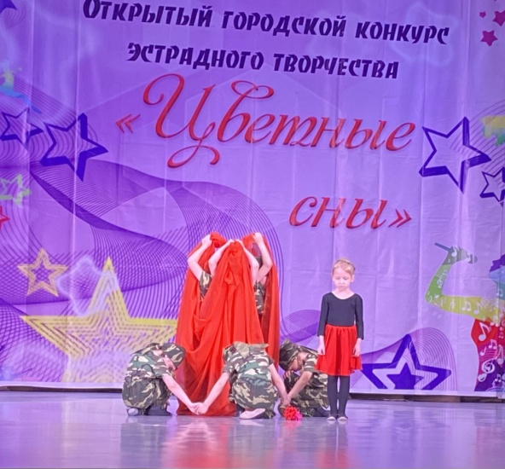
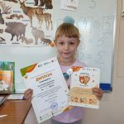
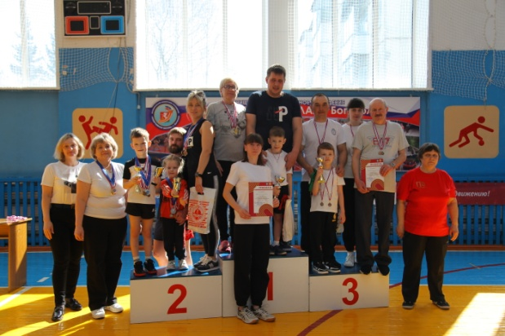
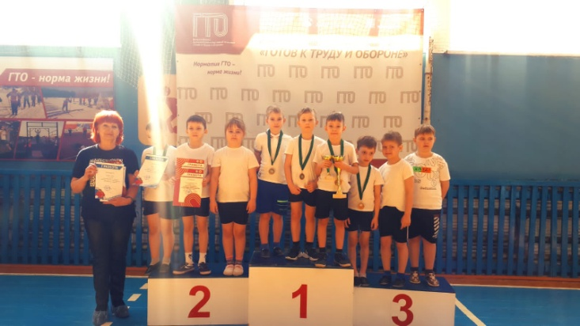
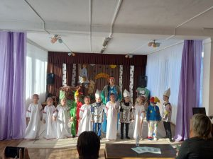
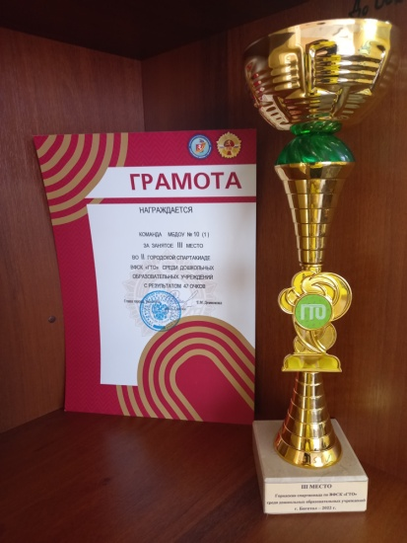

Slide 27
Спасибо за внимание!

